Slide 1
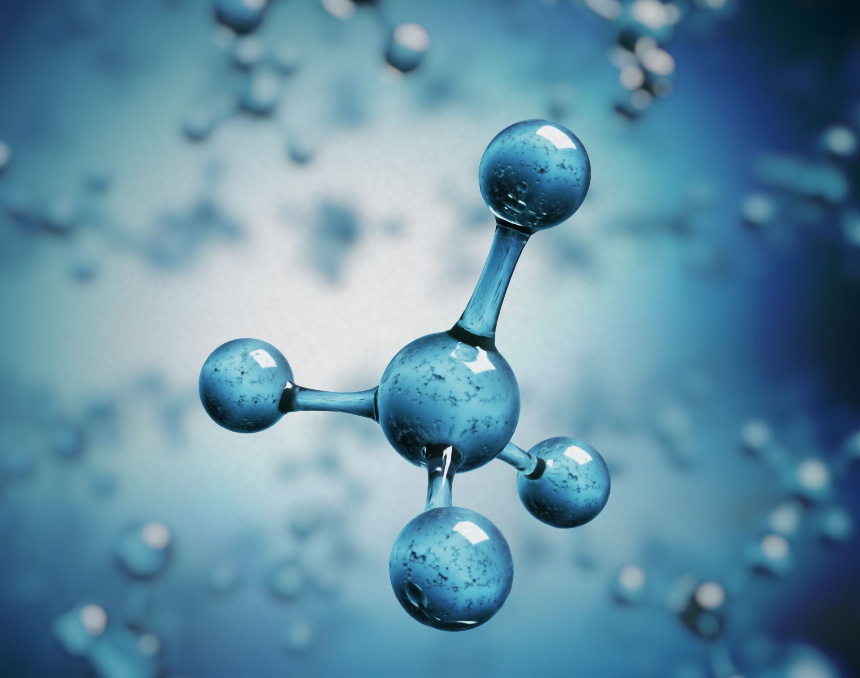
Molekyyliyhdisteiden ominaisuuksia ja nimeäminen

Slide 2
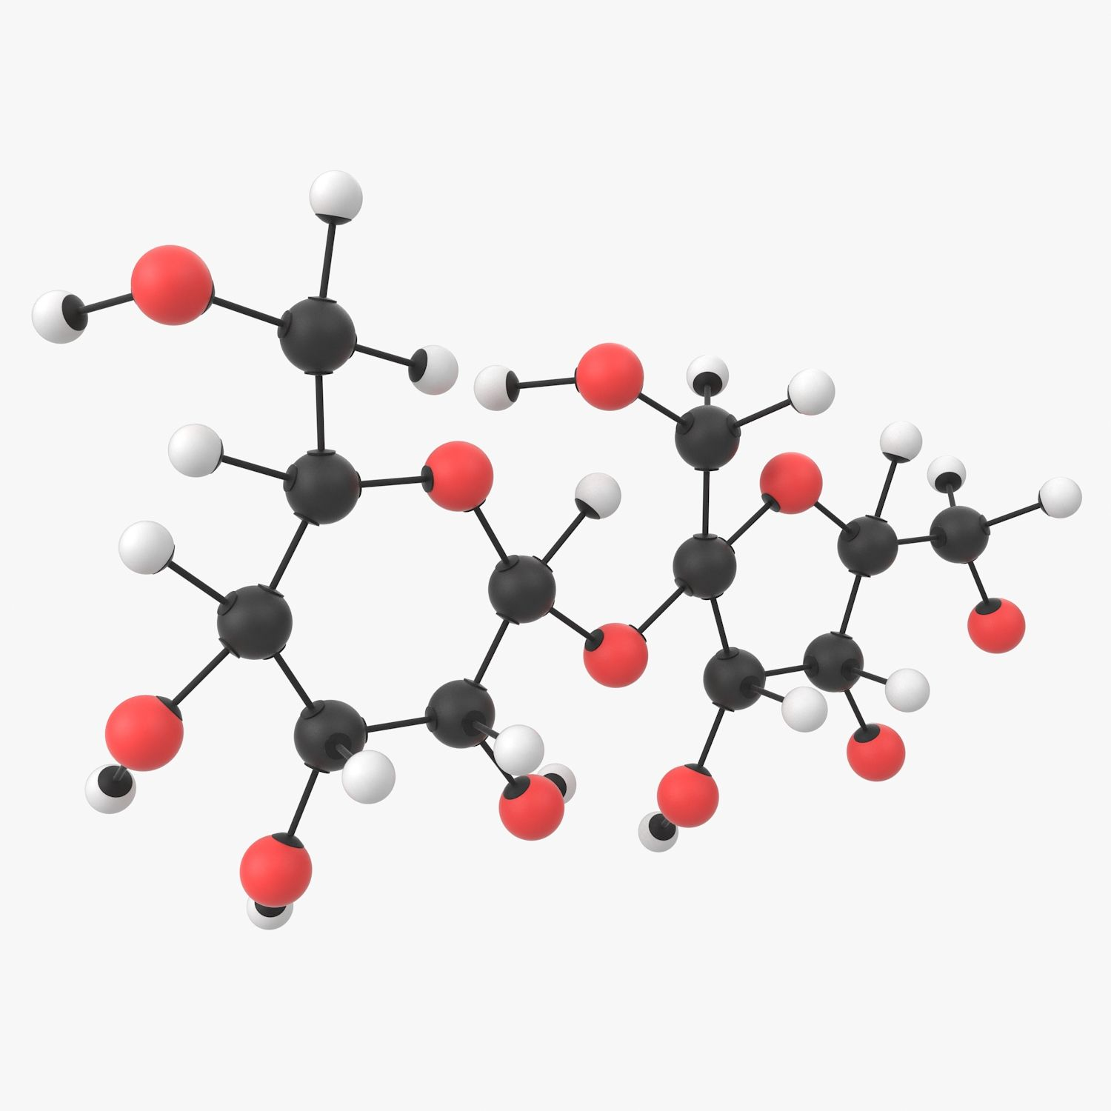
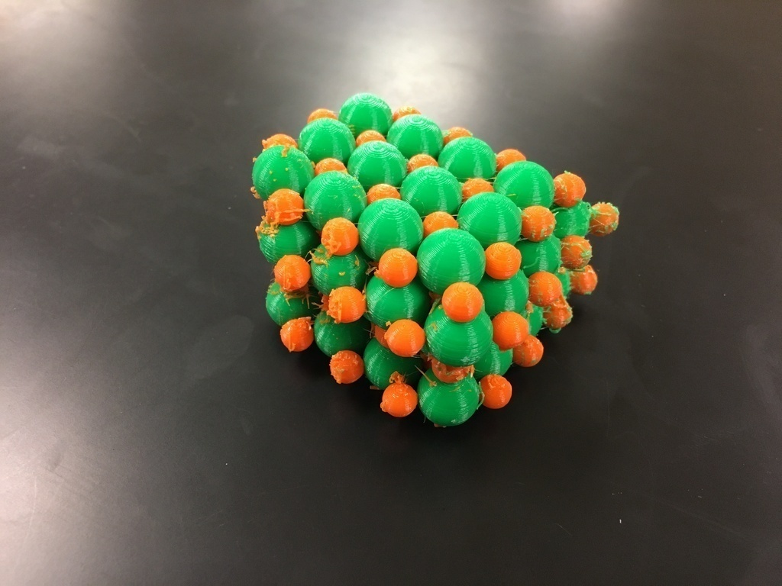
Kumpi on ioniyhdiste ja kumpi molekyyli?
Mitä eroa näillä on?
Sokerin sulamispiste on 186 C ja suolan 802 C

Slide 3
Molekyyliyhdisteiden yleisiä ominaisuuksia
Eivät johda sähköä, mutta poikkeuksia on molekyyliyhdisteiden VESILIUOKSISSA.
Liukenevat veteen molekyyleinä. Kirjassa kuva

Slide 4
Nimeäminen
Nimen alkuosa on sama kuin atomin nimi
Nimen loppuosaan tulee liite _________
Nimet tulevat kirjoitetuksi ___________ _______________ kuin kaava on kirjoitettu
esim. CO ClF
Muista:
Rikki, S on ________,
Happi, O on _________ ja
Typpi, N on _________
Fluoridi
Hiili
Oksidi
Kloori

Slide 5
Nimeäminen osa 2
Atomien lukumäärä kerrotaan etuliitteellä (mono ei käytetä alkuosassa)
esim. CO on hiilimonoksidi (EI OLE monohiilimonoksidi) ja ClF on kloorimonofluoridi
esim. H₂S: divetysulfidi, SO₃: rikkitrioksidi
Lukumäärille etuliitteitä
1 mono
2 di
3 tri
4 tetra
5 penta

Slide 6
Tehtävä
Nimeä seuraavat molekyyliyhdisteet
CO₂
H₂O
H₃N
CO

